Slide 1
探究
AI 探究式
教学助手
InquiryTeachingPythonService
项目成果展示
AI
让 AI 从“生成教案”走向
“陪教师完成探究设计”
教师
Notes:
建议讲述 25 秒
这个项目关注教师如何持续完成探究设计。AI参与问题梳理、阶段讨论、专业咨询和草案整理，教师保留教学判断。接下来用产品流程、实现关系和未来路线来说明当前成果。
依据
- 用户提供的新版PPT设计要求
- README.md
- 平台未来发展方向与测试规划.md §2—3

Slide 2
探究教学，需要持续做判断
从“一次拿到文本”到“逐步形成教学方案”
一次生成式交互
探究设计中的连续决策
输入主题
问题
猜想
方案
实验
生成完整教案
教师事后调整
迭代
讨论
观察
探究式教学不是一次内容生成，而是一段持续决策过程
02
Notes:
建议讲述 40 秒
这里的左侧是一种概念化的一次生成交互，并非对所有竞品的事实判断。真实教学设计中，教师会不断决定问题是否值得研究、方案是否可行、证据是否支持结论。本项目把这些持续决策放进工作流程。右侧是探究活动的一般动作示意，不等同于代码阶段名称。
依据
- 用户提供的核心叙事与第2页要求
- 平台未来发展方向与测试规划.md §3.1—3.3

Slide 3
让教学设计在同一个工作台持续推进
教师在环 · 阶段化推进 · 专业能力协同
教师提出需求
主导师
阶段化讨论
阶段草案
教师审阅
追问、修改、继续推进
为当前任务提供支撑
导出教学方案
会话资料 专家咨询 获授权课程知识
专家回答进入共享对话历史，供后续主导师继续讨论与整理
03
Notes:
建议讲述 45 秒
主导师维持阶段化教学主流程，教师通过讨论完善想法，并在开启草案模式后按需生成或修订草案。会话资料会进入各类教学上下文；课程知识则仅由本轮显式选择且获授权的专家检索。专家回答进入共享历史，后续主导师可以利用这段上下文继续讨论；系统不会在专家回答后自动追加一段主导师总结。教师可修改与保存，并在需要时导出 Markdown 教案。
依据
- app/api/chat.py:373
- app/api/chat.py:487
- app/services/prompt_service.py
- app/api/sessions.py:311
- app/services/export_service.py
- PROJECT_STRUCTURE.md

Slide 4
一个观察，沿七个阶段长成教学方案
七阶段探究流 · 每段都有目标，推进与回退由教师触发
循疑问题
可能的猜想
观察起点
实验设计
2
3
评价并提出新问题
1
4
7
从现象出发
形成验证方案
延伸与
新问题
5
6
实验中的
新问题
可能的结论
阶段目标 → 对话与追问 → 按需生成草案 → 确认推进 / 回退修改
04
Notes:
建议讲述 60 秒
七个名称直接来自 inquiry_7_stage 配置：观察起点、循疑问题、可能的猜想、实验设计、实验中的新问题、可能的结论、延伸与新问题。可以用昆虫观察作为讲述示例：先观察变化，再提出问题和预测，设计记录方法，处理新发现，形成有证据的解释。平台当前服务于教师设计这些活动，并不意味着学生记录平台已建成。每段有目标，但并非自动产出草案：教师需要开启草案模式后主动生成。下一步与回退是用户触发的工作流操作，不是学习质量自动判定。
依据
- app/workflow/flows.py:132
- app/api/sessions.py:268
- app/api/sessions.py:386
- app/api/chat.py:487
- frontend/src/App.vue

Slide 5
关键教学判断，始终留在教师手中
AI 负责整理、建议与生成，教师决定内容是否适用
设定目标
三处明确的控制点
继续追问
AI 建议
选择本轮专家
接受或拒绝草案修改
推进阶段或回退重做
教师
最终判断
确认推进
生成草案
审阅修改
05
Notes:
建议讲述 50 秒
教师在环是具体交互机制。教师选择是否咨询专家；已有草案的选区编辑会生成待审提案，教师可以接受或拒绝；教师主动推进阶段，也可以撤销最近聊天轮次或返回上一阶段。轮次撤销恢复相关草案并删除关联消息与检索记录；返回上阶段则撤销该阶段确认、清空定稿，保留草案与对话，两者不是完整历史版本恢复。首次草案生成可直接写入，并非所有生成都必须经过独立审批。教师仍可手工编辑并保存。这里的环表示教学设计决策，并不等于课堂实施数据已经自动闭环。
依据
- frontend/src/App.vue
- app/api/chat.py:539
- app/api/sessions.py:386
- app/services/draft_proposal_service.py:159
- app/services/draft_edit_service.py

Slide 6
主导师管流程，专家回答本轮专业问题
教师按需选择一位专家；下一轮未再次选择时回到主导师
昆虫专家
自然生态专家
课程知识 / RAG
按授权供所选专家检索
发起咨询 / 继续讨论
Main Tutor
教师
维护主流程与上下文
物理探究专家
数学数据专家
安全伦理专家
专家建议进入共享历史，主导师在后续对话中继续整合
06
Notes:
建议讲述 55 秒
当前协作方式是一个持续主导师加五个独立角色提示词专家，共用模型配置。教师显式传入 expert_id 发起单次咨询；主导师可以建议选择哪位专家，但系统没有自主选择并并行调度多个专家的实现。专家只回答当轮，不改动阶段或替教师批准草案，且回答后不自动追加主导师回复。专家信息进入共享历史，后续主导师沿原流程继续。右侧知识库是专业咨询的资源，不是第六个专家。图中连线表示职责与资源关系，不是同时执行。
依据
- app/agents/config/agents.yaml
- app/agents/prompts/main_tutor.md
- app/agents/service.py
- app/api/chat.py
- app/services/prompt_service.py

Slide 7
一套工作台，连接流程、AI 与可保存的成果
当前实现：Vue 3 + FastAPI + SQLite + 本地课程检索
前端工作台
Chat · Draft · Session · File · Export
Vue 3
服务编排层
会话与权限 · 工作流 · SSE / 中断 · Agent 路由
FastAPI
AI 能力层
主导师 / 五位专家 → LLM 所选专家 → RAG
角色 + 模型
数据与资源
SQLite：会话、草案、知识片段、检索记录
本地文件：上传资料 Chroma：课程向量索引
本地持久化
会话级参考资料进入共享上下文；课程 RAG 在专家权限范围内检索
07
Notes:
建议讲述 55 秒
架构围绕当前项目展开，没有加入尚不存在的组织服务、任务队列或专用微服务。前端提供对话、草案、会话和资料交互；FastAPI负责鉴权、阶段状态、请求路由与流式事件；主导师和专家使用不同提示词，但共用现有OpenAI兼容模型配置。SQLite保存业务数据、知识片段与审计，上传文件和Chroma向量索引存储在本地。课程库检索与会话资料上下文是两条不同通路。数据库迁移与异步任务队列属于后续演进建议。
依据
- PROJECT_STRUCTURE.md
- frontend/package.json
- app/main.py
- app/db/models.py
- app/db/database.py
- app/services/curriculum_vector_service.py
- app/services/session_file_service.py

Slide 8
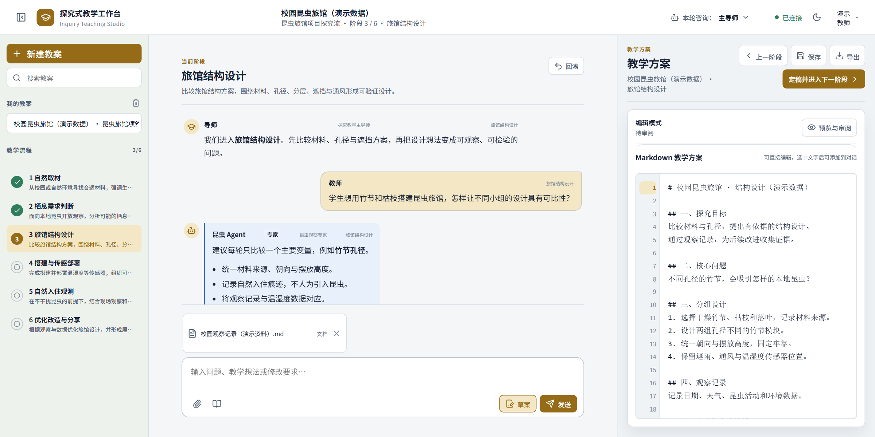
对话、草案与审阅，汇入同一个工作台
真实项目界面 · 演示数据
01
创建与组织
会话、阶段、参考资料
02
讨论与咨询
主导师、专家、流式对话
03
审阅与交付
修改草案、回滚、导出 .md
08
Notes:
建议讲述 55 秒
这是仓库真实Vue组件在隔离浏览器中的截图，API响应由本次制作的演示数据驱动，未连接真实账号或调用模型。左侧组织会话与阶段，中间进行主导师或专家咨询，右侧编辑草案。用户可上传参考资料，审阅修改提案，撤销聊天轮次或返回上一阶段，最后导出Markdown。截图用于展示已存在的产品界面，不作为后端端到端验证、模型质量或课堂效果证据。
依据
- frontend/src/App.vue
- frontend/src/api.ts
- frontend/src/types.ts
- .codex_artifacts/build_ai_inquiry_ppt_v2/ui/workbench.png
- .codex_artifacts/build_ai_inquiry_ppt_v2/ui/capture_ui.py

Slide 9
课程知识先授权，再进入专业建议
只检索获授权的资料，结合 BM25 与本地向量召回
入库
课程资料
PDF / DOCX / TXT / MD
解析与切片
索引与授权
BM25
检索
本轮所选专家
权限过滤
融合与重排
高相关片段
本地向量检索
向量成功时按阈值筛选；失败时回退 BM25
专家生成建议 · 来源与评分留痕 · 回到后续教学讨论
09
Notes:
建议讲述 65 秒
入库支持文本型PDF、DOCX、TXT和MD，解析并切片，新上传课程文件默认未授权。管理员配置哪些专家可查某份文件。检索先取得本轮所选专家的获权source，在BM25评分前和Chroma查询中分别过滤。向量查询成功时，只有达到相似度阈值的向量候选进入融合，BM25参与评分；这不是两路候选无条件合并，阈值后无候选会返回空结果，不转用BM25补齐。向量不可用或查询异常时，查询链路回退BM25。CURRICULUM_VECTOR_REQUIRED目前在入库向量化失败时决定是否报错，查询降级分支未据此阻止回退。融合后可选规则重排，选取Top K并合并相邻片段注入专家提示词。默认使用本地BGE模型与Chroma，需要部署模型和索引。主导师与草案不直接检索课程库。审计保留专家、授权来源、命中来源和各路分数，不代表答案质量已获证明。扫描PDF尚不支持OCR。
依据
- app/services/curriculum_knowledge_service.py:195
- app/services/curriculum_knowledge_service.py:320
- app/services/curriculum_knowledge_service.py:379
- app/services/curriculum_knowledge_service.py:419
- app/services/curriculum_vector_service.py:267
- app/services/curriculum_permission_service.py:46
- app/services/rag_service.py:133
- app/api/chat.py:373
- app/core/config.py:49
- README.md 本地课标混合RAG

Slide 10
基础闭环已具备，平台化与规模验证仍待推进
当前覆盖教师设计流程，学校组织与课堂数据仍属规划
当前
当前
规划中
已形成基础闭环
已具备支撑能力
进入真实试点
登录与会话隔离
会话资料解析
学校、班级与项目管理
主导师与五位专家
课程知识混合检索
学生观察记录与时间轴
阶段讨论与草案审阅
文件级专家授权
长期档案与课程包
SSE / 中断 / 回滚
检索来源与评分审计
并发与稳定性验收
Markdown 导出
课标管理界面
教学质量系统评测
10
Notes:
建议讲述 40 秒
这一页主动给出项目边界。已经形成的是教师工作流的基础闭环；文件管理、课程库授权、混合检索、审计等有实现。系统已有管理员入口和课程知识管理界面，因此不能把所有管理能力都写成未来才有。仍需建设的是学校班级组织、课堂观察记录、长期档案与平台管理，并完成真实试点的性能与质量验证。本次没有运行应用完整测试套件或真实模型，不能声称全部测试通过或达到20并发指标。
依据
- app/api/auth.py
- app/api/chat.py
- app/api/sessions.py
- app/api/curriculum.py
- frontend/src/App.vue
- 平台未来发展方向与测试规划.md §11—14

Slide 11
价值落在教学过程，也留在可修改的成果中
01
持续迭代
02
阶段化探究
围绕同一主题反复讨论，
让一次生成成为持续设计。
把问题、假设、验证与解释
组织为可推进的教学过程。
03
专业协同
04
成果沉淀
主导师保持教学主线，
所选专家补充专业视角。
对话、草案与检索记录可留存，
教学方案可以修改与导出。
11
Notes:
建议讲述 35 秒
总结四个产品特点：持续迭代、阶段化探究、专业协同、成果沉淀。这里讲的是已实现机制带来的使用方式，不能把它扩张为经过对照实验验证的教学增益。过程留存也主要指会话、草案、检索日志等现有数据，并不意味着已经具备完整版本历史或学生成长档案。
依据
- README.md
- PROJECT_STRUCTURE.md
- app/db/models.py
- 平台未来发展方向与测试规划.md §3—4

Slide 12
下一步，让备课成果进入真实自然探究项目
发展路线 · 以下均为规划，先做标杆场景，再进入多人试点
NOW
NEXT
FUTURE
打磨标杆场景
扩展平台管理
形成课堂数据闭环
昆虫生命周期观察
课程包与工作台样例
学校、班级、项目
组织权限与知识库扩展
学生记录、图片与传感器
长期档案与区域项目
试点前验证
建议目标：20 并发教师 · 核心流程成功率 ≥95%
重点：会话隔离、SSE 中断、权限变更、索引重建与降级
12
Notes:
建议讲述 60 秒
路线图的NOW指近期建设重点，不是已经完成的标杆项目。先打磨昆虫生命周期长期观察课程包与演示工作台，然后建设学校班级项目、组织权限与知识后台，最后将学生观察、图片、传感器和长期档案连接起来。多人试点应先通过并发与稳定性验证。文档建议20名并发教师、核心流程成功率至少95%、普通非模型接口P95低于1秒，这些都是建议验收目标，并非测试结果。重点还包括跨用户隔离、SSE中断后数据一致性、课程授权变更生效、索引重建和可选BM25降级，以及2/8/24小时稳定性测试。测试工具选择和数据库迁移属于实施规划，本页不将其当成果。
依据
- 平台未来发展方向与测试规划.md §5、§11.8、§12—14

Slide 13
让每一个好问题，
都成为探究的起点。
AI 探究式教学助手
InquiryTeachingPythonService
感谢聆听
Notes:
建议讲述 15 秒
结束时重申三点：这是阶段化教学设计工作台；教师始终在环，主导师与专业角色协同；当前对话、知识支撑、草案审阅与导出已经有基础实现，平台化与真实课堂数据闭环仍有清晰建设任务。
依据
- 用户提供的结束页文案

